Slide 1
স্বাগতম

Slide 2
মূ রাশেদুল কবির
সহকারী শিক্ষক
চর ফকিরা উচ্চ বিদ্যালয়
কোম্পানীগঞ্জ, নোয়াখালী।
শ্রেণী-৬ষ্ঠ
বিষয়-বিজ্ঞান
অধ্যায়-৭
পাঠ-১-৩
সময়-৪৫ মিনিট

Slide 3
এ পাঠ শেষে শিক্ষার্থীরা-
১ পদার্থ কি তা বলতে পারবে।
২ পদার্থের শ্রেণিবিন্যাস করতে পারবে।
৩ বিভিন্ন পদার্থের বৈশিষ্ট বর্ণনা করতে পারবে।

Slide 4
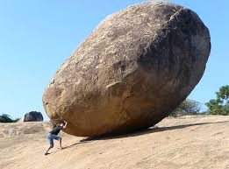
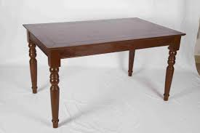
এগুলো কি?

Slide 5
বিভিন্ন পদার্থ ও এদের বৈশিষ্ট

Slide 6
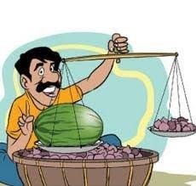
পদার্থের ভর আছে

Slide 7
জায়গা দখল করে

Slide 8
বল প্রয়োগে বাধা দেয়

Slide 9
পদার্থ কি?
যার ভর আছে, জায়গা দখল করে আর বল প্রয়োগে বাধা সৃষ্টি করে অর্থাৎ দৃঢ়তা আছে তাকে পদার্থ বলে।

Slide 10
একক কাজঃ
তোমার বিজ্ঞান বই এর কি কি বৈশিষ্ঠ আছে যার কারনে এটি পদার্থ?

Slide 11
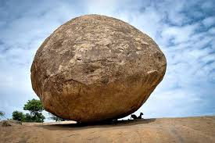
কঠিন পদার্থ
তরল পদার্থ
বায়বীয় পদার্থ

Slide 12
খুব ই শক্ত বা দৃঢ়
ভর আছে
নির্দিষ্ট জায়গা দখল করে
শক্ত নয় বা দৃঢ়তা কম
নির্দিষ্ট জায়গা দখল করে
যে পাত্রে রাখে রাখা হয় তার আকার ধারন করে
শক্ত নয় বা দৃঢ়তা নাই
নির্দিষ্ট জায়গা দখল করে না
যে পাত্রে রাখে রাখা হয় তার আকার ধারন করে

Slide 13
মূল্যায়ন
নিম্ন লিখিত পদার্থসমূহ কি ধরনের পদার্থ?
কাঠ, পাথর, দুধ, ধোঁয়া, মাটি, চিনি, মধু, বালি, অক্সিজেন, কাপড়, বাষ্প।
কঠিনঃ
তরলঃ
বায়বীয়ঃ

Slide 14
বাড়ির কাজ
বাতাস কি পদার্থ, কেন?

Slide 15
ধন্যবাদ

